Slide 1
激动人心的CSS3
主讲：丛浩
@LAMP兄弟连丛浩
conghao@lampbrother.net

Slide 2
本章内容
CSS的发展史
CSS3 模块化简介
CSS3 新特性预览
主流浏览器对CSS3的支持
CSS3 的未来

Slide 3
CSS3的发展史
HTML的诞生 20世纪90年代初
1996年底， CSS第一版诞生
1998年5月 CSS2正式发布
2004年 CSS2.1发布
CSS3的发布 …

Slide 4
CSS3模块介绍
CSS1 中定义了网页的基本属性：
字体、颜色、补白、基本选择器等
CSS2中在CSS1的基础上添加了高级功能
浮动和定位、高级选择器等(子选择器、相邻选择器、通用选择器)
CSS3遵循的是模块化开发。发布时间并不是一个时间点，而是一个时间段。

Slide 5
2002年5月15日发布CSS3 Line模块，该模块定义了文本行模型
2002年11月7日发布CSS3 Lists模块，该模块定义了列表相关样式
2002年11月7日发布CSS3 Border模块，新增背景边框功能，后被合并到背景模块中
2003年5月14日发布CSS3 Generated and Replace Content模块，该模块定义CSS3生成及更换内容功能。
2003年8月13日发布CSS3 Presentation Levels模块，该模块定义了演示效果功能。
2003年8月13日发布CSS3 Syntax模块，该模块重新定义了CSS语法规则

Slide 6
2004年2月24日发布CSS3 Hyperlink Presenation模块，该模块中心定义了超链接的表示规则。
2004年12月6日发布CSS3 Speech模块，该模块定义了’语音’样式规则。
2005年12月15日发布CSS3 Cascading and inheritance模块，该模块重新定义了CSS层叠和继承规则。
2007年8月9日发布CSS3 Basic box模块，该模块定义了CSS的基本盒子模型。
2007年9月5日发布CSS3 Grid Positioning模块，该模块定义了CSS的网格定义规则。
2009年3月20日发布CSS3 Animations模块，该模块定义了CSS3的动画模型。

Slide 7
2009年3月20日发布CSS3 3D Transforms模块，该模块定义了CSS3 3D转换模型。
2009年6月18日发布CSS3 Fonts模块，该模块定义了CSS字体模型。
2009年7月23日发布CSS3 Image Value模块，该模块定义了图像内容显示模型。
2009年7月23日发布CSS3 Flexible Box Layout模块，该模块定义了灵活的框布局模块。
2009年8月4日发布了CSS3 视图模块
2009年12月1日发布CSS3 Transitions模块，该模块定义了动画过渡效果。
2009年12月1日发布CSS3 2D Transforms模块，该模块定义了CSS3 2D转换模型。

Slide 8
2010年4月29日发布CSS3 Template Layout模块，该模块定义了模板布局模型。
2010年4月29日发布了CSS3 Generated Content For Page Media 模块，该模块定义了分页媒体内容模型。
2010年10月5日发布CSS3 Text模块，该模块定义了文本模型。
2010年10月5日发布CSS3 Background and Borders模块，该模块重新定义了边框和背景模型。

Slide 9
CSS3新特性预览
1、强大的CSS选择器
2、新的颜色制式和透明设定
3、多栏布局的实现
4、多背景图效果
5、文字阴影效果
6、开放的网络字体类型
7、圆角
8、边框背景图片
9、盒子阴影
10，媒体查询

Slide 10
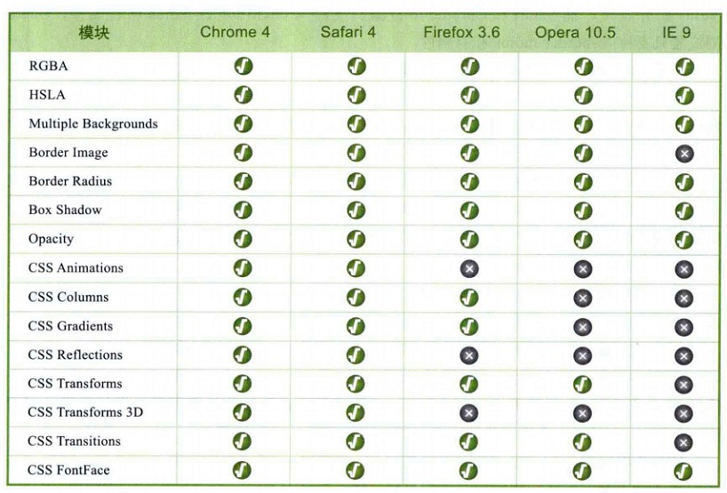
浏览器支持情况

Slide 11
CSS3 的未来
CSS的好处不言而喻，会跟我们带来视觉上的新享受和开发的便捷，但是任何的新技术都是要付出代价的。
使用CSS3的负面因素。
1、IE浏览器这个拖油瓶。
2、CSS验证问题
3、代码冗余、臃肿

Slide 12
课程结束

